Slide 1



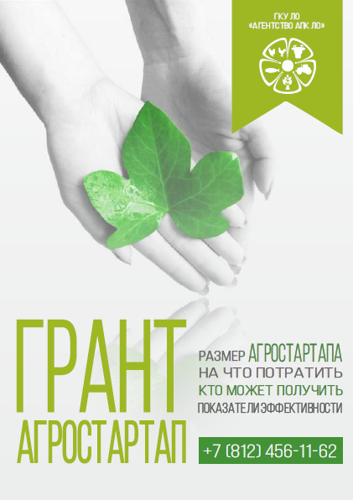


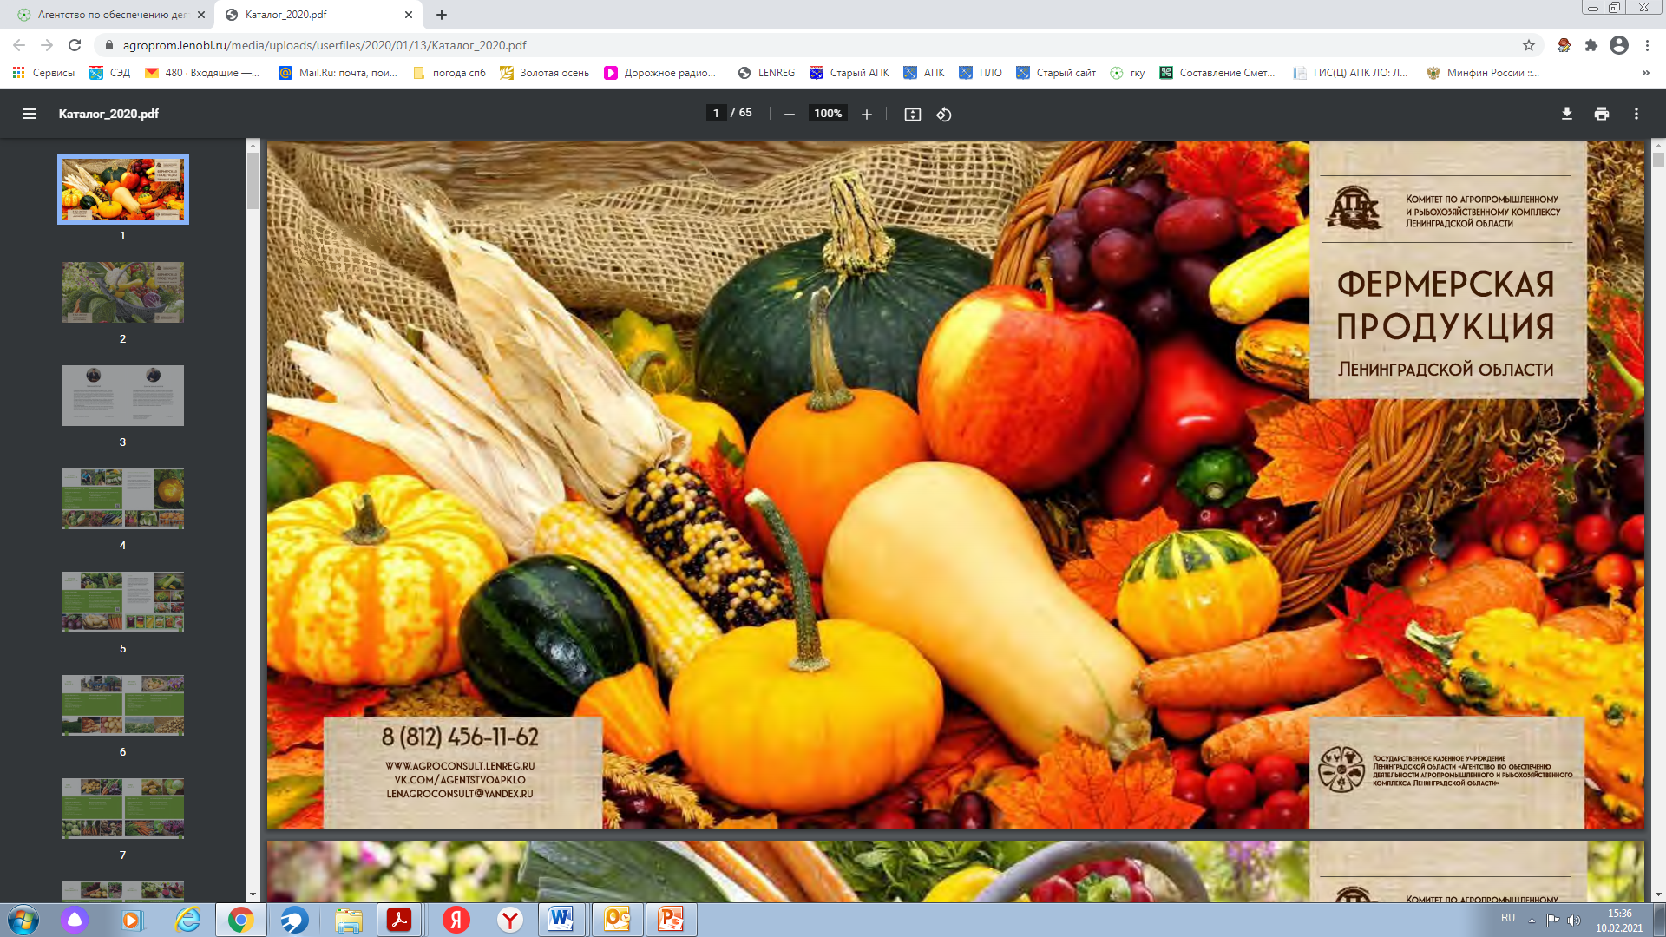
«Меры поддержки К(Ф)Х в 2021 году»
Сайт: http://agroconsult.lenreg.ru/
Email: lenagroconsult@yandex.ru
Группа ВКонтакте: https://vk.com/agentstvoapklo
Телефон: + 7 (812) 456-11-62

Slide 2

Субъекты МСП в АПК в 2020 г. (по данным Реестра МСП)
Всего | в том числе
 | юридические лица | индивидуальные предприниматели
2230 | 672 | 1558
Вновь созданные в 2020 году
149 | 27 | 122

Slide 3

Поддержка личных подсобных хозяйств органами местного самоуправления ЛО
Во всех МО
Субсидия
на возмещение части затрат по приобретению комбикорма на содержание сельскохозяйственных животных и птицы по ставке 5 руб./кг, но
не более 300 кг
на 1 условную голову
В отдельных МО
Субсидия
на содержание и сохранение поголовья фуражных коров

Slide 4
Грант «Семейная ферма»
Грант «Начинающий фермер» с 2021 года отменен
Получатель гранта
К(Ф)Х или ИП, являющийся сельхозтоваропроизводителем, число членов которого составляет 2 (включая главу) и более членов семьи, зарегистрированные на сельской территории ЛО более 12 месяцев с даты регистрации
Размер
До 30 млн. руб., но не более 60% планируемых затрат
Обязательства
Создание не менее 3 новых рабочих мест на 1 грант
На что потратить грант
Разработка ПСД
Прирост объема сельскохозяйственной продукции
Приобретение, строительство, реконструкций, модернизация, ремонт объектов для производства и переработки продукции
Приобретение оборудования, сельхозтехники, спецтранспорта
Приобретение источников электро-, газо-, водоснабжения
Приобретение с/х животных

Slide 5
Грант «Агростартап» в рамках реализации Нацпроекта
Получатель гранта
К(Ф)Х, ИП или гражданин РФ, обязующийся в течение не более 30 календарных дней после объявления его победителем осуществить государственную регистрацию К(Ф)Х или ИП
Размер
До 5 млн. руб., но не более 90% затрат на разведение КРС
Обязательства
Зарегистрировать в ПФ РФ и ФСС РФ не менее 1 нового рабочего места
На что потратить грант
Приобретение земельного участка
До 3 млн. руб., но не более 90% затрат на иные направления
Грант может быть увеличен на 1 млн. руб. в случае передачи в неделимый фонд СПоК от 25% до 50% гранта
Увеличить объем производства и реализации сельскохозяйственной продукции
Разработка ПСД
Приобретение, строительство, модернизация, ремонт производственных и складских объектов
Приобретение оборудования, сельхозтехники, спецтранспорта
Приобретение источников электро-, газо-, водоснабжения
Приобретение с/х животных и посадочного материала

Slide 6
Субсидия СПоК на возмещение текущих затрат
Получатель субсидии
Сельскохозяйственный потребительский кооператив, зарегистрированный на сельской территории ЛО и объединяющий не менее 5 ЛПХ и/или 3 иных сельхозтоваропроизводителей
Размер субсидии
До 10 млн. руб., но не более 50% затрат - Возмещение части затрат, связанных с приобретением сельхозтехники, оборудования для переработки сельхозпродукции и мобильных торговых объектов для оказания услуг членам СПоК
Обязательства
Увеличение количества новых членов СПоК
До 3 млн. руб., но не более 50% затрат - Возмещение части затрат, связанных с приобретением имущества в целях последующей передачи в собственность членов СПоК
До 10% затрат - Возмещение части затрат, связанных с закупкой сельхозпродукции у членов СПоК (выручка от реализации продукции составляет от 100 до 2 500 т. р.)
До 12% затрат - Возмещение части затрат, связанных с закупкой сельхозпродукции у членов СПоК (выручка от реализации продукции составляет от 2 501 до 5000 т. р.)
До 15% затрат - Возмещение части затрат, связанных с закупкой сельхозпродукции у членов СПоК (выручка от реализации продукции составляет от 5 001 до 10 000 т. р.)

Slide 7
Грант СПоК
Получатель гранта
СПоК, действующий не менее 12 месяцев с даты регистрации, объединяющий не менее 10 с/х товаропроизводителей, не менее 70 процентов выручки которых формируется за счет осуществления перерабатывающей и(или) сбытовой деятельности
Размер
До 70 млн. руб., но не более 60% планируемых затрат
Обязательства
Создание не менее 1 нового рабочего места на каждые 3 млн. руб. гранта
На что потратить грант
Приобретение, строительство, реконструкций, модернизация, ремонт производственных объектов
Прирост объема реализованной сельскохозяйственной продукции
Приобретение оборудования и техники для производственных объектов
Приобретение оборудования для оснащения лаборатории
Приобретение транспорта, фургонов, прицепов, вагонов, контейнеров

Slide 8
Грант «Ленинградский гектар»
Получатель гранта
Размер
Обязательства
Сохранение и(или) увеличение объема производства сельскохозяйственной продукции
На что потратить грант
Разработка ПСД
Строительство производственных и складских объектов
Подключение к инженерным сетям
Приобретение оборудования,техники, инвентаря
Приобретение сельхоз. животных, семян, посадочного материала
Приобретение удобрений и ядохимикатов
в том числе 500 тыс. руб. на бытовое обустройство
До 3 млн. руб.,

Slide 9


Торговый Дом «Ленинградский»

